Slide 1
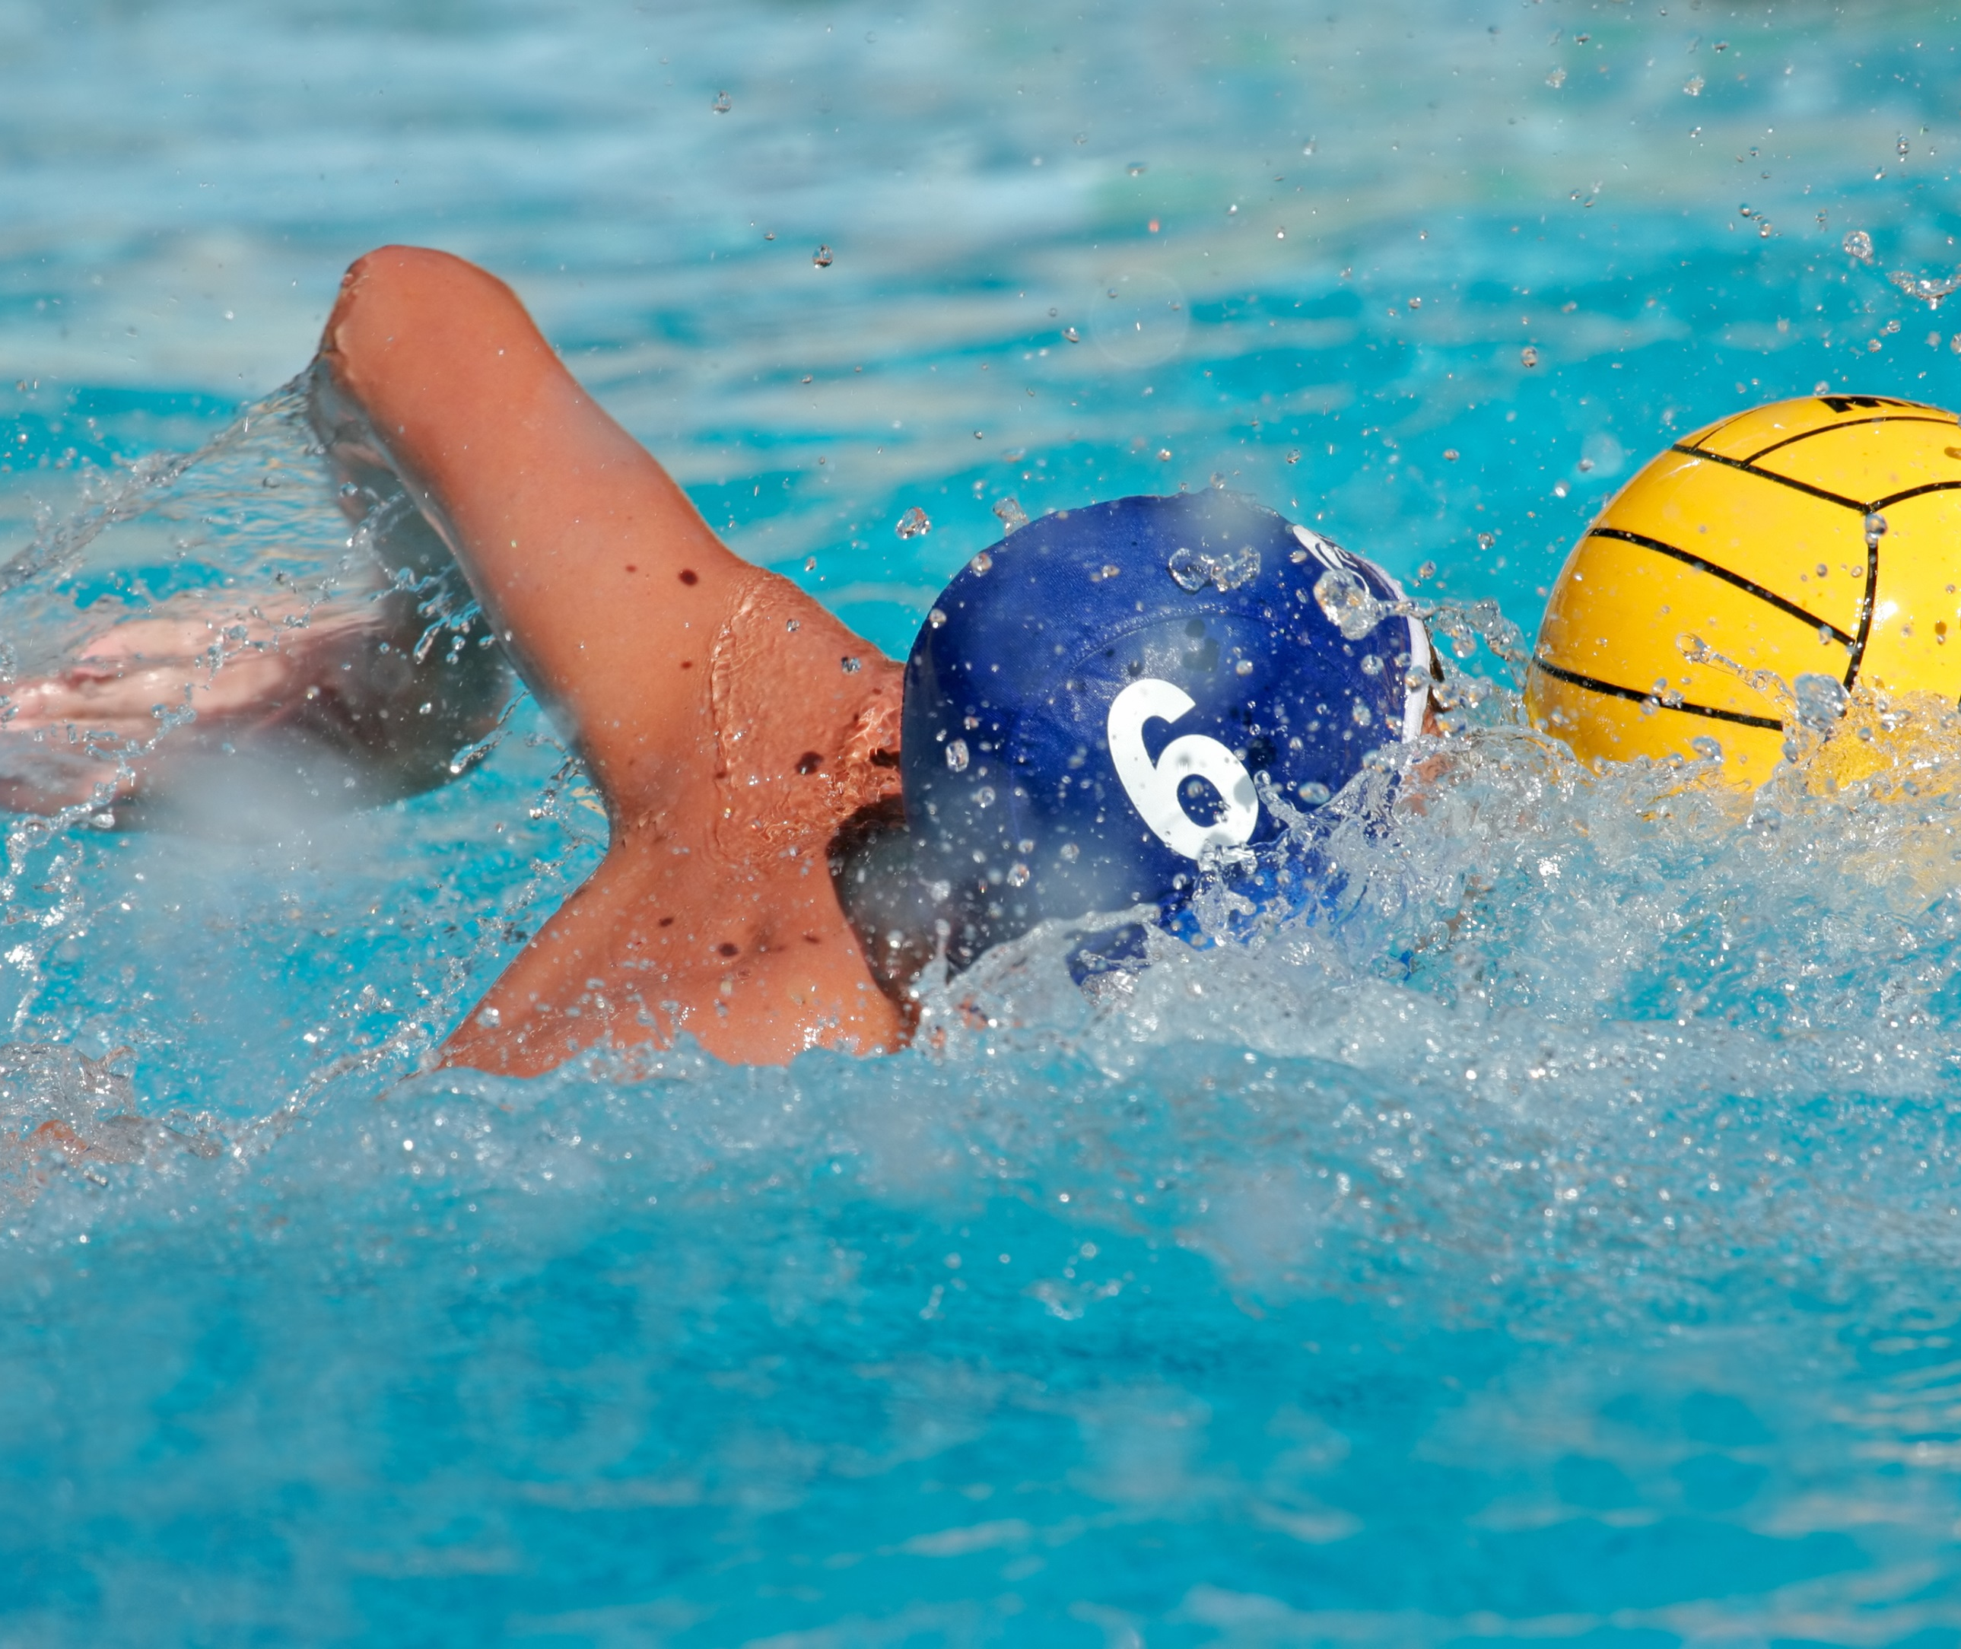

Waterpolo Rulez!
Datum:
Aanvang:
Locatie:
Hoe goed ken jij de spelregels?
Doe mee met Waterpolo Rulez!
passie voor waterpolo

